Slide 1
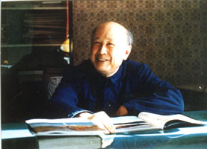
19
钱学森
中国导弹之父

Slide 2

“我是中国人。我现在所做的一切，都是在作准备，为的是回到祖国后能为人民多做点事。”
“我们日夜盼望着的，就是祖国能够从黑暗走向光明，这一天终于来到了。祖国现在是很穷，但需要我们大家——祖国的儿女们共同去创造。我们是应当回去的。”

Slide 3
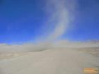
“我是中国人。我现在所做的一切，都是在作准备，为的是回到祖国后能为人民多做点事。”

Slide 4

在美国
优厚的待遇
富裕的生活
优越的工作条件
在中国
微薄的待遇
贫困的生活
艰苦的工作条件

Slide 5

“我们日夜盼望着的，就是祖国能够从黑暗走向光明，这一天终于来到了。祖国现在是很穷，但需要我们大家——祖国的儿女们共同去创造。我们是 回去的。”
应当

Slide 6
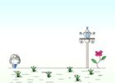
“我是中国人。我现在所做的一切，都是在作准备，为的是回到祖国后能为人民多做点事。”
“我们日夜盼望着的，就是祖国能够从黑暗走向光明，这一天终于来到了。祖国现在是很穷，但需要我们大家——祖国的儿女们共同去创造。我们是应当回去的。”

Slide 7

“钱学森无论到哪里，都抵得上五个师， 不能让他离开美国！”
绝

Slide 8
钱学森回国的决心一刻也没有动摇过。

Slide 9

我的中国心
河山只在我梦里
祖国已多年未亲近
可是不管怎样也改变不了
我的中国心
洋装虽然穿在身
我心依然是中国心
我的祖先早已把我的一切
烙上中国印
长江长城
黄山黄河
在我心中重千斤
无论何时无论何地
心中一样亲
流在心里的血
澎湃着中华的声音
就算生在他乡也改变不了
我的中国心

Slide 10
钱学森回国后，为我国运载火箭、导弹的研制和发射作出了卓越的贡献，被誉为“中国导弹之父”。

Slide 11
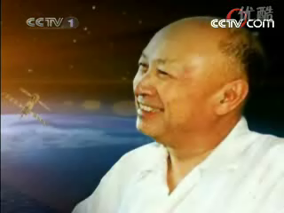

Slide 12

作业：
我国还有很多像钱学森一样的科学家，在外留学，不忘祖国；回国之后，呕心沥血，奉献着一生。课后查找相关资料，将感受最深的作成读书卡片。

Slide 13

请 多 指 教
谢 谢 !

